Slide 1
Бароко
Підготувала ліцеїстка 9-і курсу
Нестеренко Софія

Slide 2
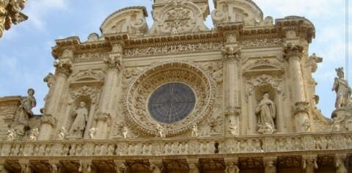
Це стиль у європейському мистецтві (живописі, скульптурі, музиці, літературі та архітектурі ) початку XVI століття — кінця XVIII століття.

Slide 3
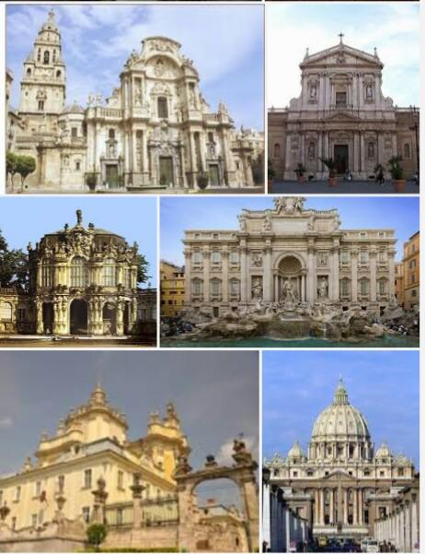
Архітекту́ра баро́ко — період в розвитку архітектури країн Західної Європи і Америки (особливо в Центральній та Південній), що охопив приблизно 150—200 років. Період почався в кінці 16 століття і завершився в кінці 18-го. Бароко (як стиль) охопило всі різновиди мистецтва, але найбільш яскраво відбилося в живопису, театрі (і пов'язаній з ними літературі), музиці, архітектурі.

Slide 4
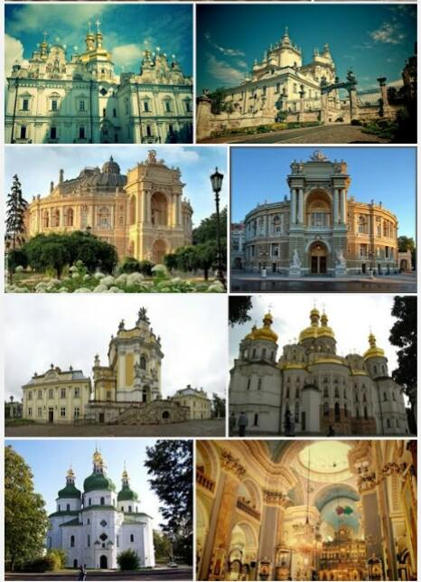
Риси бароко в архітектурі та живопису: пишність, екстравагантний орнамент, парадність, сильні контрасти об'ємів, барвистість і динамічність мальовничих сюжетів, декоративна театральність. (Караваджо, Рубенс, Растреллі). Характерно звернення до релігійних сюжетів, гіперболізоване зображення мук святих або чудес.

Slide 5
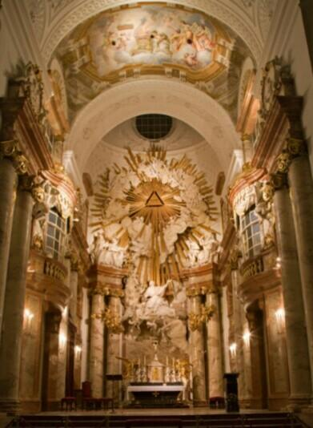
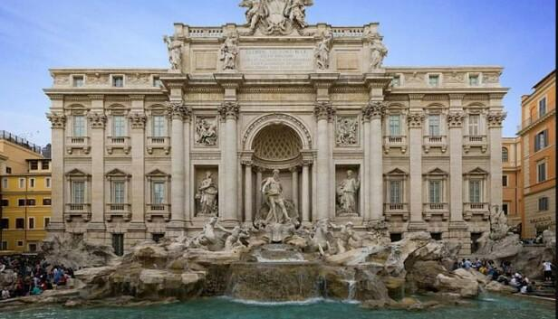
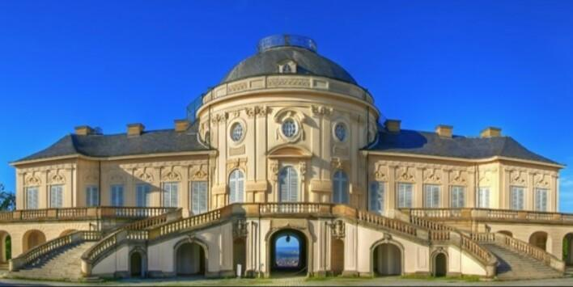
Бароко поєднало в собі мистецтво готики і Відродження. Як і мистецтво Відродження, воно було гуманістичним за своєю суттю. Але, на відміну від Відродження, художники епохи бароко сприймали світ трагічно, песимістично, розчаровано. Згідно влучного вислову, бароко - це мистецтво світу, «залишеного Богом». «Бог покинув цей світ напризволяще» - таке відчуття світу художниками бароко.

Slide 6
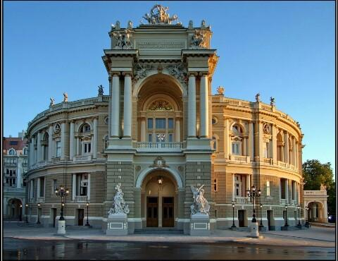
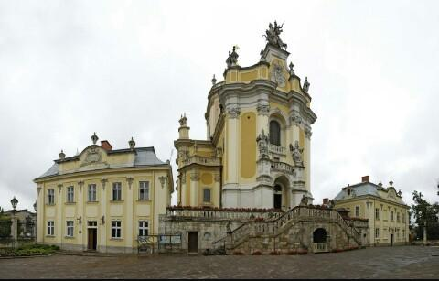
Бароко в українській архітектурі

Slide 7
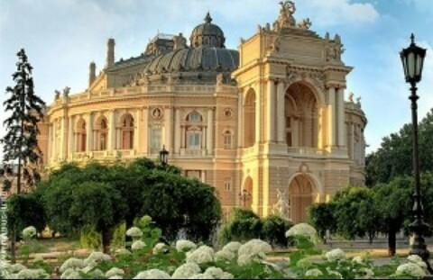
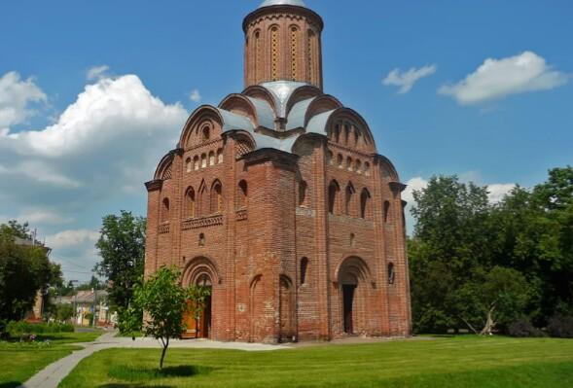
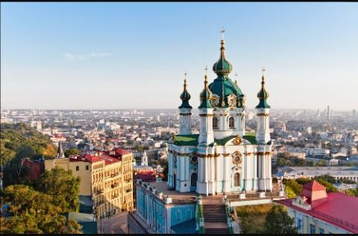
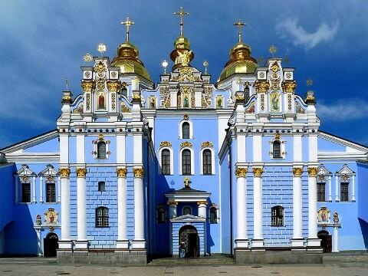
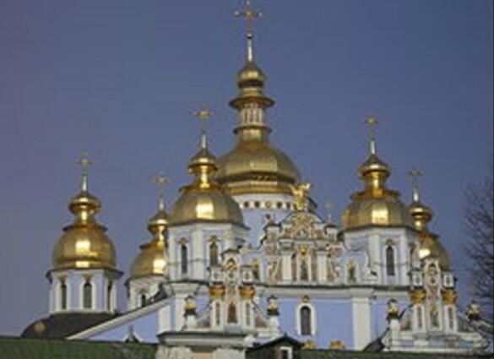

Slide 8
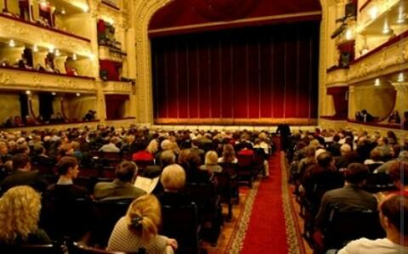
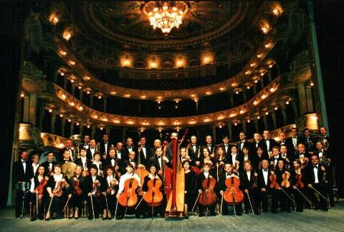
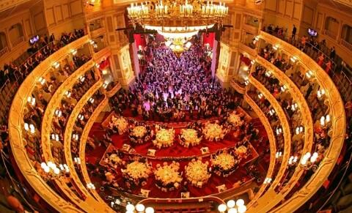
Бароко у музиці
Риси бароко в музиці: поліфонічний стиль, поява опери (Бах, Вівальді).

Slide 9
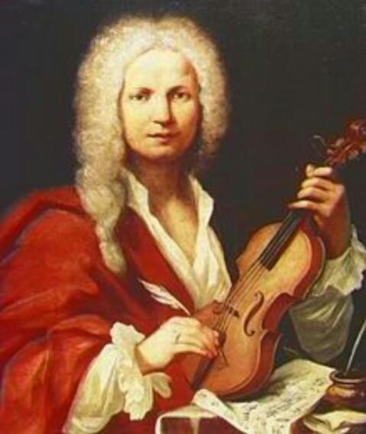
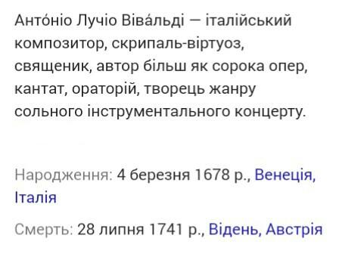
Бароко у музиці

Slide 10
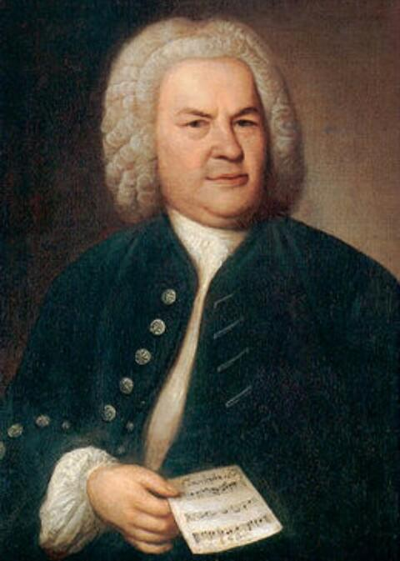
Бароко у музиці

Slide 11
Риси бароко в літературі
- Парадоксальне поєднання релігійних і світських мотивів, християнських і язичницьких образів. - Складні метафори, символи, пишний риторичний стиль, патетика. - Навмисно ускладнена, вишукана і химерна форма літературного твору, наприклад, графічні вірші, рядки яких утворювали малюнки (вірші - «хрести», вірші-емблеми, наприклад) - Відчуття дисгармонії світу. Почуття життя як швидкоплинного відрізка, де панує один тільки сліпий, безглуздий рок. Відчуття людини - як мізерної, покинутої піщинки у Всесвіті. - Реальний світ, згідно світосприйняттям бароко, нагадує сон, тому твори сповнені алегоричних образів. - Перше вдале поєднання трагічного з комічним, піднесеного з вульгарним. - Розвиток стійких малих форм віршів (мадригал, сонет), побутових, сатиричних романів.

Slide 12
Бароко у літературі
Ще одна улюблена метафора митців бароко — «світ — це театр». Показово, що над входом до театру «Глобус», де працював Шекспір (а він жив наприкінці доби Відродження й останні його твори уже позначені впливом бароко), було написано: «Увесь світ лицедіє» (читай: «Світ — це театр»).
У письменників бароко був цілий набір улюблених метафор. Одна з них — «життя — це сон». Вона надзвичайно яскраво втілилася, наприклад, у найвідомішій п'єсі П. Кальдерона, що так і називається — «Життя — це сон».

Slide 13
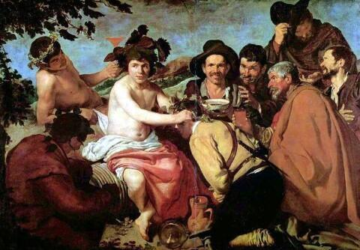
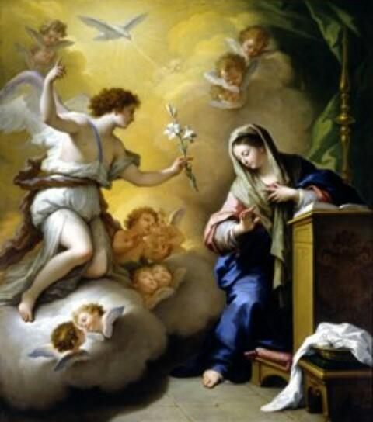
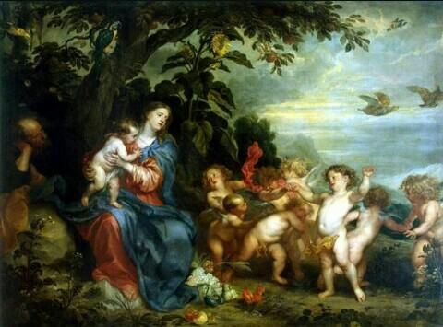
Живопис періоду Бароко
Живопис баро́ко — живопис періоду кінця 16 — 1-ї половини 18 століть (доби бароко), переважно в західноєвропейських країнах.

Slide 14
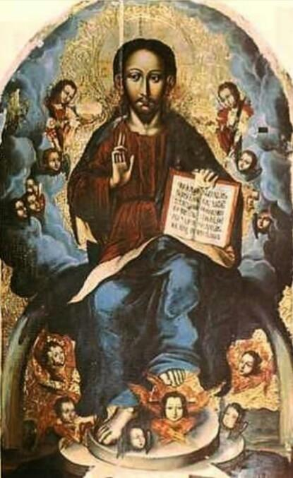
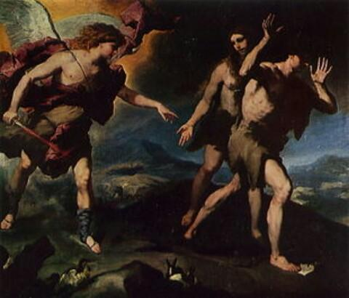

Slide 15
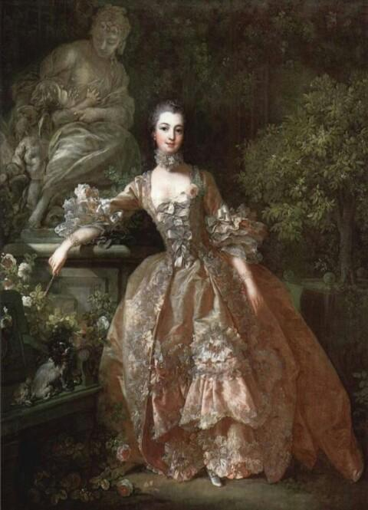
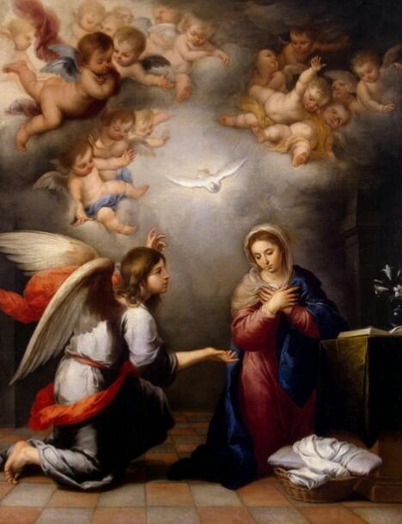
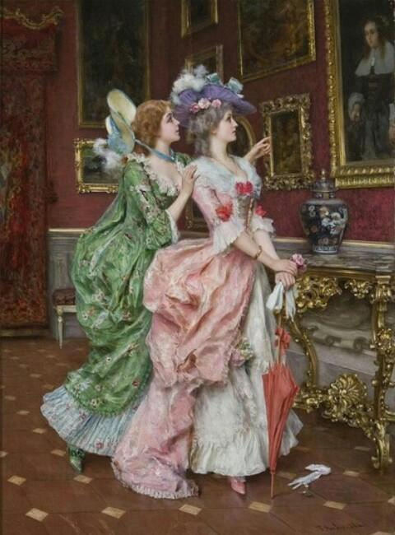
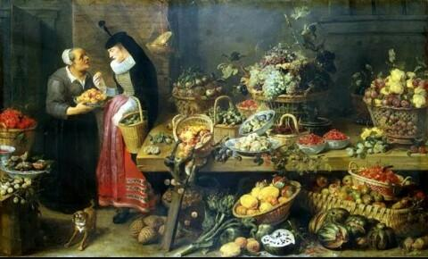

Slide 16
Цінності бароко: витонченість, етикет, ввічливість, аристократичність. Мистецтво та література бароко прагнули облагородити природу і людину на засадах розуму.

